Slide 1

Αυτοάνοση θρομβοπενία
Θεραπευτική αντιμετώπιση
Μαρίνα Γ. Μαντζουράνη
Επίκουρη Καθηγήτρια
Α΄ Παθολογική Κλινική Πανεπιστημίου Αθηνών

Slide 2
Αυτοάνοση Θρομβοπενία, ΙΤΡ
Καθιέρωση νέας Ορολογίας για την ΙΤΡ
Αλλαγές που προτάθηκαν από τη Διεθνή Ομάδα Εργασίας (IWG ) για την ΙΤΡ
ΟΡΟΣ ΠΡΟΣ ΑΝΤΙΚΑΤΑΣΤΑΣΗ | ΠΡΟΤΑΣΗ (2009)
Idiopathic (Ιδιοπαθής) | Immune (Αυτοάνοση)
Idiopathic (Ιδιοπαθής) | Primary (Πρωτοπαθής)
Purpura | -
ITP (ΙΘΠ) (Idiopathic Thrombocytopenic Purpura) Ιδιοπαθής Θρομβοπενική Πορφύρα | ITP (ΑΘΠ) (Immune ThrombocytoPenia) Αυτοάνοση ΘρομβοΠενία
Αριθμός αιμοπεταλίων: 150 Χ 10⁹/L | Αριθμός αιμοπεταλίων: 100 Χ10⁹/L
Rodeghiero, F et al. Standardization of terminology, definitions and outcome criteria in immune thrombocytopenic purpura of adults and children: report from an international working group 2009: 2383-2396
Rodeghiero, F et al., Bloood, (2009),113:2383-2396
Notes:
An International Working Group of recognized expert clinicians met in 2008 to define standard terminology and definitions for primary ITP and its different phases and criteria for the grading of severity, and clinically meaningful outcomes and response.
The panel decided to avoid the term “idiopathic,” preferring “immune,” to emphasize the immune-mediated mechanism of the disease and to choose “primary” (as opposed to idiopathic) to indicate the absence of any obvious initiating and/or underlying cause. The term “purpura” was felt inappropriate, because bleeding symptoms are absent or minimal in a large proportion of cases.
The acronym ITP (now proposed to stand for immune thrombocytopenia) was preserved because of its widespread and time honored use and taking into account its utility for literature searches.
A platelet count less than 100 x 10⁹/L was established as the threshold for diagnosis. This threshold was preferred to the more commonly used level of less than 150 x 10⁹/L, based upon a prospective cohort of otherwise healthy subjects with a platelet count between 100 and 150 x 10⁹/L, showing that the 10-year probability of developing more severe thrombocytopenia (persistent platelet count below 100 x 10⁹/L) is only 6.9% (95% confidence interval [CI], 4.0%-12.0%).
Moreover, in some non-Western populations, platelet count values between 100 and 150 x 10⁹/L are frequently found in apparently healthy people. {Rodeghiero, F et al. Standardization of terminology, definitions and outcome criteria in immune thrombocytopenic purpura of adults and children: report from an international working group 2009: pg2387}
FACILITATOR NOTES:
Provide an overview of how ITP patients are classified:
Despite the International Working Group (IWG) recommendation to avoid use of the term “acute” due to its vagueness and retrospective definition, the term is still commonly used.
The panel recommended using the term “newly diagnosed ITP” for all cases and a new category “persistent ITP” for cases lasting between 3 and 12 months.
Chronic ITP would be reserved for patients with ITP lasting more than 12 months. {Rodeghiero F, et al GlaxoSmithKline 08: p7,A,B}
IWG recommended that refractory patients meet two criteria: Failed splenectomy, or a relapse thereafter, and exhibition of severe ITP or a risk of bleeding that a physician believes should require therapy. {Rodeghiero F, et al GlaxoSmithKline 08: p10,A}

Slide 3
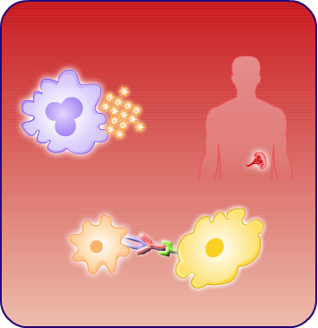
Αυτοάνοση Θρομβοπενία (ΙΤΡ)
Αιματολογική διαταραχή με
Αυξημένη περιφερική καταστροφή των αιμοπεταλίων στο δυκτιοενδοθηλιακό σύστημα λόγω ανάπτυξης αυτοάνοσων μηχανισμών, και
Μειωμένη παραγωγή αιμοπεταλίων
  χωρίς αντισταθμιστική σύνθεση TPO

Slide 4
Παθοφυσιολογία της νόσου
Δυσλειτουργική κυτταρική ανοσία
(αυτοαντιδρώντα Τ-κύτταρα)
Έκκριση αντιαιμοπεταλιακών αντισωμάτων από αυτοαντιδρώντα Β-λεμφοκύτταρα
Κυτταροτοξικότητα από Τ-κύτταρα
Ενεργοποίηση φυσικών φονέων
διαταραχή καθοριζόμενη από αυτοαντισώματα έναντι των αιμοπεταλίων και αυξανόμενη καταστροφή των

Slide 5
Cines DB, Blanchette VS. N Engl J Med. 2002:346:p 995-1008

Slide 6
Ιn vitro στοιχεία προτείνουν ότι:
Οι μηχανισμοί της θρομβοπενίας είναι περισσότερο σύνθετοι
Άμεση λύση των αιμοπεταλίων από τα Τ λεμφοκυττάρα
  ανεξάρτητα από την παρουσία των αντισωμάτων
Zhang, F. et all European Journal of Haematology, 76, 427–431.

Slide 7
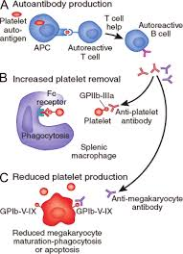

Slide 8
  Ο ρόλος των Β- και Τ-κυττάρων στη Παθοφυσιολογία της ITP
  Παραγωγή από τα Β-κύτταρα αυτοαντισωμάτων έναντι των αιμοπεταλίων
  Πρόσδεση των αυτοαντισωμάτων στην επιφάνεια των αιμοπεταλίων και καταστροφή από τα μακροφάγα του σπληνός
  Τα αντισώματα που παράγονται από τα Β-κύτταρα προσδένονται επίσης και στα μεγακαρυοκύτταρα στο μυελό των οστών, εμποδίζοντας την ωρίμανσή τους και κατ’ επέκταση την παραγωγή αιμοπεταλίων
  Τα Τ λεμφοκύτταρακύτταρα ενισχύουν την παραγωγή των αντιαιμοπεταλιακών αντισωμάτων από τα Β κύτταρα
    Τα Τ-helper (Th) ενεργοποιούνται καθώς προσδένονται στα μακροφάγα που παρουσιάζουν αιμοπεταλιακά αντιγόνα στην επιφάνειά τους. Παράγουν κυτοκίνες (ιντερλευκίνη-2 και ιντερφερόνη γ) που επάγουν την διαφοροποίηση των Β-κυττάρων και την παραγωγή περισσότερων αντιαιμοπεταλιακών αντισωμάτων

Slide 9
Στοιχεία για το ρόλο των αντισωμάτων στην ΙΤΡ
Rituximab (μονοκλωνικό αντίσωμα έναντι CD20+ B-λεμφοκυττάρων)
Oι αγωνιστές του υποδοχέα της θρομβοποιητίνης (TPO)

Slide 10
Rituximab στην ΙΤΡ*
Αποτελεσματικό στο 60% των ασθενών
Στοχευμένη θεραπεία: καταστροφή των CD20+ B-λεμφοκυττάρων
Ταχεία και αποτελεσματική μείωση των Β-λεμφοκυττάρων
Η συσχέτιση των επιπέδων των αυτοαντισωμάτων των αιμοπεταλίων ή της κλινικής ανταπόκρισης δεν είναι ακόμα κατανοητή
Δράση του Rituximab στα Τ λεμφοκύτταρα
Ανωμαλίες Τ λεμφοκυττάρων με αύξηση του λόγου Τh1/Th2 σε ΙΤΡ
Φυσιολογικά επίπεδα Τ λεμφοκυττάρων μετά την ανταπόκριση στο rituximab
Μείωση παραγωγής αυτοαντισωμάτων
*To rituximab δεν έχει έγκριση για την ΙΤΡ

Slide 11
To Rituximab προάγει
Τη μείωση των Β-λεμφοκυττάρων
Κατευθύνει την παραγωγή των αυτοαντισωμάτων των ΑΜΠ
Ομαλοποιεί τη λειτουργία των Τ λεμφοκυττάρων

Slide 12
Αγωνιστές των υποδοχέων της ΤΡΟ
Διεγείρουν τους υποδοχείς της ΤΡΟ (c-Mpl) από το στάδιο του αρχέγονου αιμοποιητικού κυττάρου μέχρι του μεγακαρυοκύτταρου
Αύξηση την παραγωγή των μεγακαρυοκυττάρων και αιμοπεταλίων
Σημαντικό μερίδιο στη παθοφυσιολογία της ΙΤΡ η ανεπαρκής παραγωγή αιμοπεταλίων

Slide 13
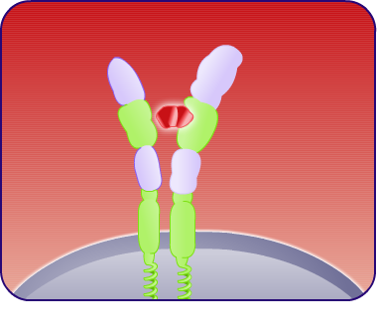
Thrombopoietine (Tpo) or c-Mpl ligand
or
Megakaryocyte Growth and Development Factor (MGDF)
Cytokine 353 amino-acid
Primary regulatory actions through the c-Mpl receptor of megakaryocyte

Slide 14
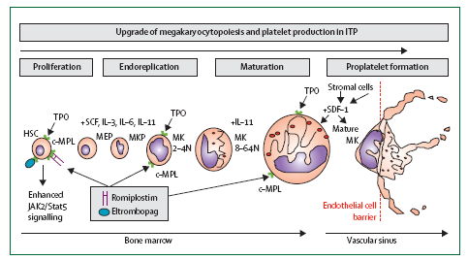
Ρόλος της θρομβοποιητίνης ΤΡΟ (c-Mpl)
Ρυθμίζει την παραγωγή αιμοπεταλίων
Συμμετέχει σε κάθε βήμα της μεγακαρυωτικής ανάπτυξης
Εμποδίζει την απόπτωση
Κινητοποιεί τα βλαστικά κύτταρα
Διεγείρει τον μεγακαρυωκυτταρικό πολλαπλασιασμό, και ενεργοποιεί το σύστημα JAK/STAT

Slide 15
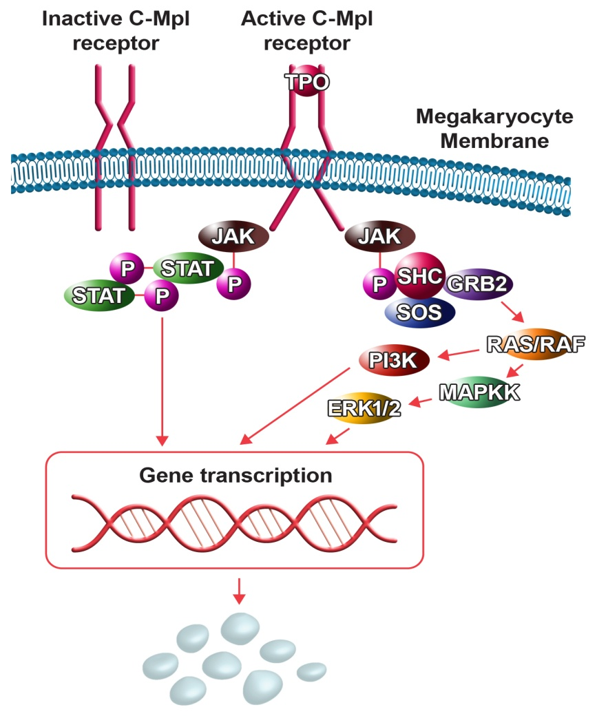
Μονοπάτι σηματοδότησης TPO
Ο υποδοχέας c-Mpl εκφράζεται στην επιφάνεια των αιμοπεταλίων, μεγακαρυοκυττάρων και πρόδρομων μεγακαρυοκυττάρων¹
Στερεοτακτικές αλλαγές του υποδοχέα φέρνουν 2 μόρια JAK κοντά
Μετάδοση σήματος προς τον πυρήνα μέσω των μονοπατιών JAK/STAT
Αυξημένη ανάπτυξη και επιβίωση των προγονικών μεγακαρυοκυττάρων²
Αυξημένη παραγωγή αιμοπεταλίων
1. Afdhal N.H. and McHutchison. Aliment Pharmacol Ther 2007.26 (Suppl 1), 29-39;
2. Newland, A. Semin Hematol 44(Suppl 5):S35-s45
Notes:
Signaling pathways activated by thrombopoietin. A stylized drawing of c-Mpl is shown in the activated (phosphorylated) form. Once phosphorylated, Tyr₁₁₂ serves as a docking site for STAT3 and STAT5, both activated by thrombopoietin in megakaryocytes, which leads to production of Bcl-x_{L}, among other antiapoptotic and pro-proliferative signaling molecules. The same site also serves to recruit SHC, which in turn recruits Grb2 and SOS (the latter a guanine nucleotide exchange factor for Ras), exchanging GTP for GDP, and thereby activating Ras. In succession, a MAPKKK (MAPK kinase kinase, e.g., Raf), a MAPKK (MAPK kinase), and the MAPK ERK1/2 or p38 MAPK are recruited and activated. As shown, Raf activation also contributes to PI3K activation. At a site proximal to Tyr₁₁₂, a complex containing the phosphatase SHP2, the adapter protein Gab1, and the regulatory subunit of PI3K (p85) forms upon phosphorylation by JAK2, which recruits the kinase subunit of PI3K (p110), leading to phosphorylation of cell membrane–bound phosphoinositol_{4,5} biphosphate (PIP₂) and thus generating phosphoinositol_{3,4,5} triphosphate (PIP₃). PIP₃ then recruits pleckstrin homology domain–containing proteins, including the Ser/Thr protein tyrosine kinase Akt. Once activated at the cell membrane, Akt phosphorylates (and inactivates) GSK3β, which also promotes cell proliferation. Akt also phosphorylates the transcription factor FOXO3a, leading to its nuclear exit and thus precluding its induction of the cell cycle inhibitor p27. Inhibition of cell signaling is also initiated by JAK activation; shown in red is the transcriptional regulation of SOCS proteins by STATs, and their subsequent blockade of signaling by preclusion of signaling molecule docking to P-Tyr residues of the receptor or their JAK-induced phosphorylation.

Slide 16
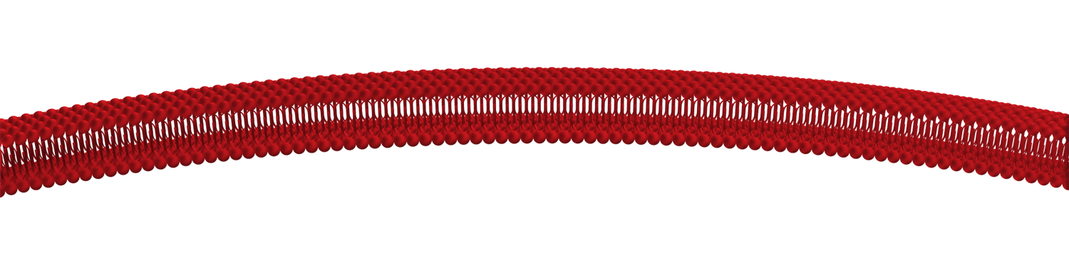
Μηχανισμός δράσης της Ενδογενούς ΤΡΟ
e TPO
Ανενεργός υποδοχέας θρομβοποιητίνης
Ενεργός υποδοχέας
θρομβοποιητίνης
Κυτταρική Μεμβράνη
Κυτταρόπλασμα
JAK
P
P
Αυξημένη παραγωγή αιμοπεταλίων
RAS/RAF
P
STAT
P
PI3K
MAPKK
Μετάδοση σημάτων
AKT
p42/44

Slide 17
ITP: Ελαττωματική θρομβοποίηση
Θρομβοποιητική απορρύθμιση
Σε ασθενείς με ITP τα επίπεδα της TPO ανευρίσκονται εντός των φυσιολογικών ορίων ή ελαφρώς αυξημένα
Τα επίπεδα της TPO θα αναμένονταν να είναι μειωμένα λόγω:
Δέσμευσης στον c-MPL των υπεράριθμων μεγακαρυωκυττάρων
Δέσμευσης στα ΑΜΠ που προορίζονται για καταστροφή
Σε ασθενείς με ITP φαίνεται να μην υπάρχει συσχέτιση μεταξύ επιπέδων της TPO και του πλήθους των ΑΜΠ, υποδηλώνοντας οτι ο μηχανισμός δράσης μεταξύ των είναι απορρυθμισμένος

Slide 18
250
25
200
20
150
15
Platelet Count (x 10³/μl)‏
Serum TPO (fmoles/ml)‏
100
10
50
5
0
0
Healthy Donors
ITP
AMT
Amegakaryocytic Thrombocytopenia
Mukai HY, et al. Thromb Haemost. 1996:76:675-678

Slide 19
ΤΡΟ (c-Mpl)
A. T. Nurden et al, Lancet 2009:373: 1562-69
Μειωμένη παραγωγής των αιμοπεταλίων σε ασθενείς με ΙΤΡ
Χορήγηση αγωνιστών των υποδοχέων της ΤΡΟ
Αύξηση των αιμοπεταλίων σε 60%-70% ασθενών με ΙΤΡ
Bussel, J.B., et al., (2009a): Lancet, 373, 641–648
Bussel, J.B., et al.(2009b) S : Blood, 113, 2161–2171

Slide 20
ΙΤΡ
    Οξεία : διάρκεια νόσου < 6 μηνών
    Επιμένουσα : διάρκεια της νόσου 3 έως 12 μηνών
    Χρόνια : διάρκεια της νόσου > 12 μηνών
    Ανθεκτική : ασθενείς με συμπτώματα και ανθεκτικότητα σε προηγούμενες θεραπείες
Καθορισμός θεραπευτικής ανταπόκρισης
  Πλήρης ανταπόκριση (CR): PLTs >100x10⁹/L
  Ανταπόκριση (R) PLTs 30–100x10⁹/L
  Μη ανταπόκριση (NR) :PLTs <30x10⁹/L

Slide 21
Επιδημιολογια ΙΤΡ
Ετήσια συχνότητα εμφάνισης της νόσου: 100 νέες περιπτώσεις / 106
  Η συχνότητα εμφάνισης ανάλογα με την ηλικία
  Επιπολασμός: 1.9 μέχρι 8.1 ανά 100,000 άτομα
  Αναλογία Γυναικών : Αντρών = 3 έως 4:1
  Αναλογία Αντρών: Γυναικών (σε μεγαλύτερες ηλικίες)= 1:1
Satie J. Descriptive epidemiology of immune throbocytopenia purpura in three European countries: 11th EHA 2006: p1, A
Notes:
PATHOLOGY: IDIOPATHIC thrombocytopenic PURPURA—COMPLICATIONS AND COSTS
FACILITATOR NOTES:
Provide an overview of the epidemiology of ITP:
The overall average annual incidence of new cases of ITP (with platelet level cutoff at 50 x 10⁹/L) is between 1.6 and 3.2 per 100,000 person-years of observation. The incidence rate increases with age. {Neylon, A. J. et al. Clinically significant newly presenting autoimmune thrombocytopenic purpura in adults: a prospective study of a population-based cohort of 245 patients. Br J Haematol. vol.122 no.6, 966-974. 2003:p968,A} {Frederiksen, H. et al. The incidence of idiopathic thrombocytopenic purpura in adults increases with age. Blood. vol.94 no.3, 909-913. 1999:p910,A}
Data from a European study (UK, Germany, and the Netherlands) showed ITP prevalence rates that ranged from 1.9 to 8.1 per 100,000 persons. {Satie J. Descriptive epidemiology of immune throbocytopenia purpura in three European countries: The 11th Congress of the European Hematology Association. Amsterdam. Poster presentation. 2006: p1,A}
Adults younger than 40 years of age make up 90% of ITP patients. The ratio of women to men diagnosed with ITP is 3 to 4:1.{Shuman M. Hemorrhagic Disorders: Abnormalities of Platelet and Vascular Function. Goldman L and Ausiello D. vol.22 no.178, 1060-1069. 2004: pg 1063 A} In older patients, the ratio of men and women diagnosed with ITP is equal. {Segal, J. B. et al. Prevalence of immune thrombocytopenia: analyses of administrative data. J Thromb Haemost. vol.4 no.11, 2377-2383. 2006: pg 2377 A}

Slide 22
International consensus report on the investigation and management of primary immune thrombocytopenia
Drew Provan, Roberto Stasi, Adrian C. Newland, Victor S. Blanchette, Paula Bolton-Maggs, James B. Bussel, Beng H. Chong, Douglas B. Cines, Terry B. Gernsheimer, Bertrand Godeau, John Grainger, Ian Greer, Beverley J. Hunt, Paul A. Imbach, Gordon Lyons, Robert McMillan, Francesco Rodeghiero, Miguel A. Sanz, Michael Tarantino, Shirley Watson, Joan Young, and David J. Kuter
Clinical guideline update on ‘Immune thrombocytopenia:
an evidence based practice guideline developed
by the American Society of Hematology’
Cindy Neunert, Wendy Lim, Mark Crowther, Alan Cohen, Lawrence Solberg Jr and Mark Crowther. Blood. Prepublished 16 February 2011

Slide 23
Θεραπευτική προσέγγιση της ΙΤΡ
Κατευθύνεται από τη
παραγωγή αντιαιμοπεταλιακών αντισωμάτων
ευαισθητοποίηση αιμοπεταλίων
παραγωγή και κάθαρση των αιμοπεταλίων
Με κύριο στόχο
Επίτευξη αριθμού αιμοπεταλίων σε ασφαλή όρια
Αποφυγή αιμορραγικών συμβαμάτων
Επίτευξη καλής ποιότητας ζωής

Slide 24
ΔΙΑΓΝΩΣΗ ΙΤΡ
Εξ αποκλεισμού άλλων νοσημάτων
με θρομβοπενία

Slide 26
Οδηγίες για την αρχική αξιολόγηση σε ασθενείς με ΙΤΡ
Βασική αξιολόγηση | Επιπρόσθετος εργαστηριακός έλεγχος | Έλεγχος με πιθανό όφελος
Ιστορικό ασθενούς | Αντιαιμοπεταλιακά αντισώματα | Επίπεδα ΤΡΟ
Οικογενειακό ιστορικό | Αντιφωσφολιπιδικά αντισώματα | Δυκτιο-αιμοπετάλια
Φυσική εξέταση | Θυρεοειδική λειτουργία | Μελέτη επιβίωσης PLTs
Αιμοδιάγραμμα | Αντιθυρεοειδικά αντισώματα | Χρόνος έναρξης
Δυκτιοερυθροκύτταρα | Test κύησης | αιμορραγίας
Επίχρισμα αίματος | Αντιπυρηνικά αντισώματα | Συμπλήρωμα ορού
Ομάδα αίματος, Rh Ποσοτικός προσδιορισμός IgG, IgA, IgM | Αντί-DNA PCR για parvovirus και CMV
Μυελόγραμμα (σε ορισμένους ασθενείς)
Άμεση Coobms
H. pylori, HIV, HCV, ΗΒV

Slide 27
ITP στα παιδιά
Οξεία, νόσος της παιδικής ηλικίας (2-6 ετών)
Αδιακρίτως φύλου
Μετα-ϊογενής αυτοάνοση θρομβοκυτταροπενία
Εντός 2-4 εβδομάδων μετά από την αποδρομή λοιμώξεων:
  Ερυθρά
  Ιλαρά
  Ανεμοβλογιά
  Ιώσεις ανώτερου αναπνευστικού
  Εμβολιασμό με ζώντες ιούς

Slide 28
Οξεία ITP
Κλινικά χαρακτηριστικά
Διάρκεια: 2-3 εβδομάδες εώς 6 μήνες
Οξεία εισβολή, θορυβώδης, πορφυρικό εξάνθημα, επίσταξη
Σπληνομεγαλία στο 5-10 %
Εργαστηριακά
Επίχρισμα του περιφερικού αίματος: Θρομβοπενία, PLTs < 20x10⁹/L Φυσιολογική εκπροσώπιση των ερυθρών και λευκών αιμοσφαιρίων

Slide 29
Αυτοάνοσες παθήσεις συνοδευόμενες από θρομβοπενία
80% ΙΤΡ | ΣΕΛ 5%
 | Αντιφωσφολιπιδικό σύνδρομο 2%
 | ΧΛΛ 1%
 | Κοινή ποικίλη ανοσοανεπάρκεια 2%
 | Σύνδρομο Evans 2%
 | Λεμφοϋπερπλαστικά νοσήματα, 1%
 | Σύνδρομο επίκτητης ανοσοανεπάρκειας HIV 1%
 | Ηπατίτιδα Β, Ηπατίτιδα C 2%
 | Ελικοβακτηρίδιο του πυλωρού 1%
 | Φαρμακευτικά αίτια-μετά από εμβολιασμό 1%
 | Μετά από συστηματικές λοιμώξεις 2%

Slide 30
Θεραπευτική προσέγγιση της ΙΤΡ
Κατευθύνεται από τη
παραγωγή αντιαιμοπεταλιακών αντισωμάτων
ευαισθητοποίηση αιμοπεταλίων
παραγωγή και κάθαρση των αιμοπεταλίων

Slide 31
Θεραπευτικές επιλογές
Σκοπός της θεραπείας για την ITP
  Ελαχιστοποίηση του κινδύνου αιμορραγικών επιπλοκών χωρίς σημαντικές επιπλοκές από την ίδια την θεραπεία
  Βελτίωση της ποιότητας ζωής των ασθενών
Stasi R, et al. Thromb Haemost. 2008;99(1):4-13

Slide 32
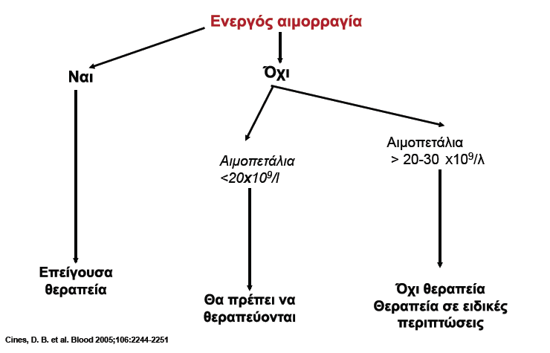
Θεραπευτικές επιλογές
Κλασσικό μοντέλο θεραπείας για ασθενείς με ITP
Stasi R et al., Eur. J. Hematology 2009;82:13-19

Slide 33
Θεραπευτική αντιμετώπιση
Ασθενείς με αιμοπετάλια πάνω από 30.000/μl
  Εξατομίκευση ανάλογα από τη παρουσία
    αιμορραγικών εκδηλώσεων
    χειρουργικής επέμβασης
    τραυματισμού
    επικίνδυνου τρόπου ζωής
Ασθενείς με αιμοπετάλια κάτω από 20.000/μl
  Επιβεβλημένη θεραπεία για λόγους ασφάλειας

Slide 34
Συνοπτική περιγραφή των θεραπευτικών επιλογών
Κλινική Εικόνα | Θεραπευτική επιλογή
Νεοδιαγνωσθείσα ΙΤΡ (Θεραπεία πρώτης γραμμής) | IVIg, AntiD Κορτικοειδή Dexamethasone, prednis(ol)one, methylprednisolone
Θεραπεία δεύτερης γραμμής | Σπληνεκτομή/Αγωνιστές των υποδοχέων της ΤΡΟ σε αντένδειξη σπληνεκτομής Rituximab, Κυκλοφωσφαμίδη, Αζαθιοπρίμη, Δαναζόλη, Βινκριστίνη, Δαπσόνη, Κυκλοσπορίνη mycophenylate mofetil
Θεραπεία τρίτης γραμμής | Αγωνιστές των υποδοχέων της ΤΡΟ Campath –H1 Ετερόλογη μεταμόσχευση μυελού των οστών
Provan D. et al., Blood 2010;115:168-186

Slide 35
Θεραπεία ITP
Εγκεκριμένη χρήση
Κορτικοστεροειδή, IVIg, anti-(Rh)D
και
Αγωνιστές της θρομβοποιητίνης

Slide 36
Θεραπεία για ITP
Στεροειδή - θεραπεία 1ης γραμμής εγκεκριμένα από την Ευρωπαϊκή Ένωση
Χρήση | Αρχική θεραπεία: κορτικοστεροειδή per os¹⁻⁵ Επείγουσα θεραπεία: ↑↑ δόση IV κορτικοστεροειδών¹⁻⁴
Αποτελεσματικότητα | Ανταπόκριση: 50–90% των ασθενών^{1,3,4} Ύφεση: 10–30% των ασθενών ^{3,4} Υποτροπή: στη πλειοψηφίας με τη μείωση της δόσης ^{3,4}
Ασφάλεια/ ανεκτικότητα | Περιορισμός μακροπρόθεσμη χρήση λόγω υψηλής συχνότητας εμφάνισης τοξικότητας, κορτικοεξάρτιση ^{1,2,4} Συχνές ανεπιθύμητες ενέργειες: κατακράτηση νατρίου και H2O, υπεργλυκαιμία, υπερκαλιαιμία, γαστρίτιδα⁴ Μακροπρόθεσμες/σοβαρές AE: φαρμακογενές συνδρόμο Cushing, οστεοπόρωση, λοιμώξεις, διαβήτης, φλοιεπινεφριδιακή ανεπάρκεια, καταρράκτης¹⁻³
1. Stasi R, et al. Mayo Clin Proc 2004; 79: 504–22; 2. George JN, et al. Blood 1996; 88: 3–40; 3. Cines DB, et al. Blood 2005; 106:
2244–51; 4. Cines DB, et al. Annu Rev Med 2005; 56: 425–42; 5. Cheng Y, et al. N Engl J Med 2003; 349: 831–6
Notes:
Corticosteroids are standard first-line therapy in patients with ITP
Corticosteroids have not been shown to alter the natural history of ITP; however, they allow the physician to ‘buy time’ to determine which patients have acute ITP (lasting less than 6 months) and which patients will develop chronic ITP and thus potentially need additional therapy. Approximately two-thirds of patients achieve a complete or partial response with corticosteroids, and most responses occur within the first week of treatment. The standard practice is to initiate treatment with oral prednisolone or prednisone, 1 to 2 mg/kg per day, given as single or divided doses.¹
Response rates vary from 50–90% depending on intensity and duration of therapy, but only 10–30% of patients enter stable remission once therapy is tapered or stopped; even those who enter remission often require additional or alternative therapy, at least initially. Prednisone should be tapered slowly, especially once doses of 10 mg/d are reached, to avoid adrenal insufficiency. Failure to respond to prednisone, IV anti-D and/or IVIg should prompt the diagnosis to be reconsidered and a bone marrow evaluation, including cytogenetics and flow cytometry, to be performed.²
Thrombocytopaenia recurs in most patients when corticosteroids are tapered. Patients with persistent ITP should be treated with the goal of maintaining the platelet count more than 20,000 to 30,000 x 10⁹/L while avoiding steroid-induced osteoporosis, cataracts and other toxicities.² Corticosteroids are associated with a high incidence of toxicities that limit their long-term use. Common adverse events include hyperkalaemia, gastric upset, sodium and fluid retention, and hyperglycaemia.² Long-term or serious adverse events include Cushingoid features, osteoporosis, risk of infection, adrenal insufficiency, diabetes and cataracts.^{1,3,4}
References
Stasi R, Provan D. Mayo Clin Proc 2004; 79: 504–22
Cines DB, et al. Annu Rev Med 2005; 56: 425–42
George JN, et al. Blood 1996; 88: 3–40
Cines DB, et al. Blood 2005; 106: 2244–51

Slide 37
Θεραπεία για ITP
IVIg - Συμπληρωματική θεραπεία ή επείγουσα θεραπεία πρώτης γραμμής
Χρήση | Συμπληρωματική αρχική θεραπεία σε ασθενείς που δεν ανταποκρίθηκαν σε στεροειδή^{1–3}
Αποτελεσματικότητα | Αύξηση του αριθμού των αιμοπεταλίων σε φυσιολογικά επίπεδα στο 65% - 80% των ασθενών που δεν ανταποκρίνονται σε στεροειδή και άλλες θεραπείες¹ Διάρκεια δράσης είναι 2 έως 4 εβδομάδες¹
Ασφάλεια/ ανεκτικότητα | Γενικά ήπιες AE: κεφαλαλγία, ναυτία/έμετος, οσφυαλγία, πυρετός^{1,4} Σοβαρές (σπάνιες) AE: άσηπτη μηνιγγίτιδα, οξεία νεφρική ανεπάρκεια, αναπνευστική ανεπάρκεια, αιμόλυση^{1,2,4}
IVIG είναι εγκεκριμένο από την EΕ για την ΙΤΡ
1. Stasi R, et al. Mayo Clin Proc 2004; 79: 504–22; 2. Cines DB, et al. Annu Rev Med 2005; 56: 425–42;
3. Cines DB, et al. Blood 2005; 106: 2244–51; 4. George JN, et al. Blood 1996; 88: 3–40
Notes:
Intravenous immunoglobulin is used as a supplemental or emergency first-line therapy
Intravenous immunoglobulin (IVIg) has been studied primarily in patients who were unresponsive to corticosteroids and other therapies. Intravenous immunoglobulin is effective in elevating the platelet count in approximately 85% of patients, with 65% achieving normal platelet counts (>100 × 10⁹/L).¹
Platelet counts may begin to increase after 1 day and usually reach peak levels within 1 week after treatment. However, responses are generally transient, lasting no longer than 3 to 4 weeks, after which the platelet counts decrease to pre-treatment levels.¹
The adverse effects of IVIg are generally mild. Approximately 50% of patients have headaches, usually during the first infusion. Occasionally, the headache is severe and associated with nausea and vomiting.¹ Serious, but rare adverse events include aseptic meningitis, acute renal failure, pulmonary insufficiency and haemolysis.^{1,2,4}
References
Stasi R, Provan D. Mayo Clin Proc 2004; 79: 504–22
Cines DB, et al. Annu Rev Med 2005; 56: 425–42
George JN, et al. Blood 1996; 88: 3–40

Slide 38
Θεραπεία για ITP
Σπληνεκτομή - Συνήθης 2ης γραμμής θεραπεία για την ΙTP¹⁻³
Ενδείξεις | Σοβαρή θρομβοπενία (Plt <10 x 10⁹/L) σε μη ανταποκρινόμενους ασθενείς στη θεραπεία πρώτης γραμμής με υψηλό κίνδυνο αιμορροαγίας (Plt <30 x 10⁹/L) Πραγματοποιείται από 4 εβδομάδες έως >6 μήνες μετά από αποτυχία προηγούμενης(ων) θεραπείας(ειών)¹⁻⁴
Αποτελεσματικότητα | Αρχική ανταπόκριση στο 75 έως 85% των ασθενών² 25 έως 40% τα ποσοστά υποτροπής σε 5 έως 10 έτη²
Ασφάλεια/ ανεκτικότητα | Κίνδυνος ενδεχόμενης βακτηριακής λοίμωξης απειλητικής για τη ζωή (περιλαμβάνοντας τη σήψη): η συχνότητα εμφάνισης υπολογίζεται στο <1–15% των ασθενών^{2,3,5} Μη αναστρέψιμη χειρουργική επέμβαση⁵ Θνησιμότητας μετά την επέμβαση 0.2%^{6,7}
1.Stasi R, et al. Mayo Clin Proc 2004; 79: 504–22; 2. Cines DB, et al. Annu Rev Med 2005; 56: 425–42; 3. Cines DB, et al. Blood 2005; 106: 2244–51; 4. George JN, et al. Blood 1996; 88: 3–40; 5. Bell WR Jr. Blood Rev 2002; 16: 39–41; 6. Kojouri K, et al. Blood. 2004;104(9):2623-2634; 7. Mohamet SY et al Hematol Oncol Stem Cell Ther. 2010;3(2):71-77
Notes:
Splenectomy is the standard second-line therapy for ITP
Splenectomy remains the single best option to convert a patient with ITP into a ‘non-patient’, that is, one who is unlikely to need frequent monitoring or intervention, and it minimizes interference with a normal lifestyle. The timing of the procedure depends on disease severity, responsiveness and side effects of therapy, risk of trauma and of the procedure, and patient and doctor preference.³ However, on average, a splenectomy is performed from 4 weeks through to 6 months after failure of primary therapy.¹⁻⁴
Between 75–85% of patients attain a haemostatic response after splenectomy and 25–40% relapse over 5–10 years.³ Splenectomy is associated with the risk of potentially life-threatening bacterial infection (including sepsis). An estimated at <1–15% of patients will experience such infections.^{2,3,5} Another disadvantage of this treatment modality lies in the irreversible nature of the surgical procedure.⁵
References
Stasi R, et al. Mayo Clin Proc 2004; 79: 504–22
Cines DB, et al. Annu Rev Med 2005; 56: 425–42
Cines DB, et al. Blood 2005; 106: 2244–51
George JN, et al. Blood 1996; 88: 3–40
Bell WR Jr. Blood Rev 2002; 16: 39–41

Slide 39
Σπληνεκτομή
Υποτροπή 2έτη μετά σπληνεκτομή
Μειωμένες πιθανότητες ανταπόκρισης σε μεγαλύτερες ηλικίες
Επί αποτυχίας σπληνεκτομής δεν περιορίζονται οι θεραπευτικές επιλογές (εκτός της χρήσης της anti-D σφαιρίνης)
Αποφυγής της επέμβασης λόγω μετεγχειρητικών επιπλοκών ή επιπτώσεων, [θρομβώσεις, αιμορραγίες, λοιμώξεις , 30% πιθανότητα αποτυχίας επίτευξης ύφεσης της νόσου]
Ghanima W et al Blood. 2012;120(5):960-969

Slide 40
O ορισμός χρόνιας ανθεκτικής ITP
Θεραπεία για ITP
Ασθενείς
Χωρίς βελτίωση μετά από σπληνεκτομή
ΜΕ
Ανάγκη επιπλέον θεραπείας (αιμοπετάλια <30,000/µL)
Rodeghiero F, et al. Blood. 2009;113(11):2386-2393.

Slide 41
Χρόνια ανθεκτική ITP: Θεραπευτικές επιλογές
Θεραπεία για ITP
Παλαιότερες θεραπείες
Μη-στοχευμένες θεραπείες
  Αζαθειοπρίνη
  Κορτικοστεροειδή
  Κυκλοφωσφαμίδη
  Κυκλοσπορίνη
  Μυκοφαινολική μοφετίλη
  Αλκαλοειδή της vinca (vincristine)
Νέες θεραπείες
Στοχευμένες Θεραπείες έναντι παραγωγής αντισωμάτων
  Rituximab*
Αγωνιστές υποδοχέων της TPO
  Eltrombopag
  Romiplostim
*To rituximab δεν έχει έγκριση για την ΙΤΡ

Slide 42
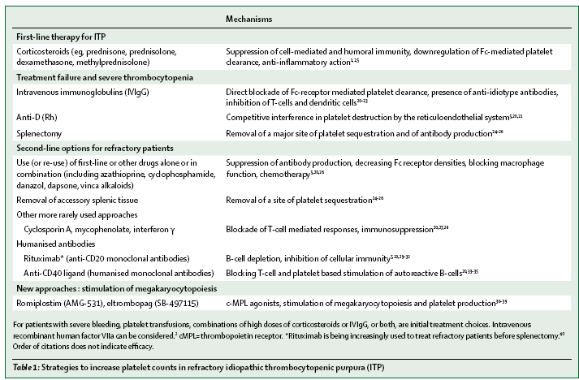

Slide 43
Cines DB, Blanchette VS. N Engl J Med. 2002:346:p 995-1008

Slide 44
Μηχανισμός δράσης της Ενδογενούς ΤΡΟ
e TPO
Ανενεργός υποδοχέας θρομβοποιητίνης
Ενεργός υποδοχέας
θρομβοποιητίνης
Κυτταρική Μεμβράνη
Κυτταρόπλασμα
JAK
P
P
RAS/RAF
P
STAT
P
PI3K
Αυξημένη παραγωγή αιμοπεταλίων
MAPKK
Μετάδοση σημάτων
AKT
p42/44

Slide 45
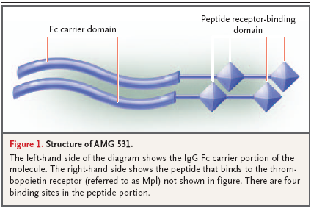

Slide 46
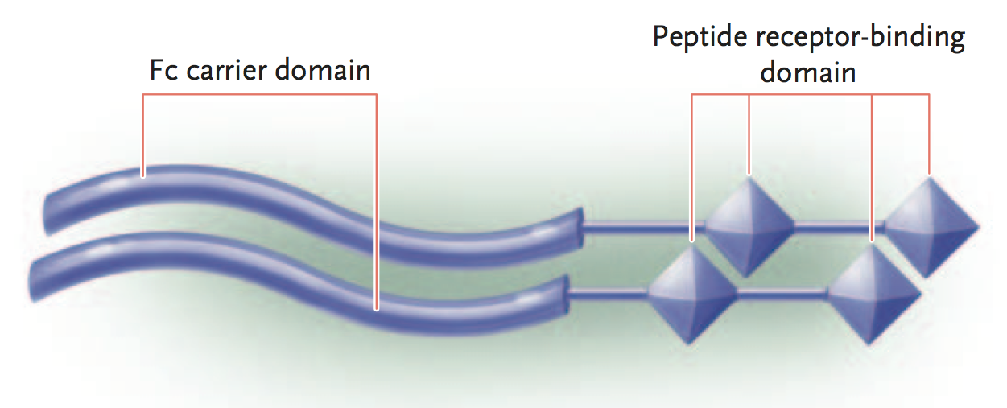
Μηχανισμός δράσης Romiplostim
Romiplostim
Ανενεργός υποδοχέας θρομβοποιητίνης
Ενεργός υποδοχέας
θρομβοποιητίνης
Κυτταρική Μεμβράνη
JAK
Κυτταρόπλασμα
P
P
RAS/RAF
Μετάδοση σημάτων
P
STAT
P
PI3K
MAPKK
AKT
p42/44
Αυξημένη παραγωγή αιμοπεταλίων

Slide 47
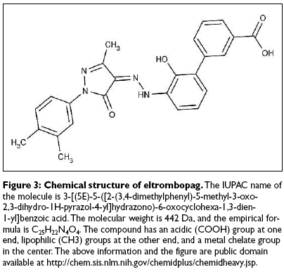

Slide 48
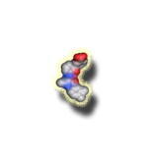
Μηχανισμός δράσης Eltrombopag
Ενεργός υποδοχέας
θρομβοποιητίνης
Revolade®
Κυτταρική Μεμβράνη
JAK
Κυτταρόπλασμα
P
P
RAS/RAF
P
STAT
P
PI3K
Διαφορετική μεταγωγή σήματος
MAPKK
AKT
p42/44
Αυξημένη παραγωγή αιμοπεταλίων

Slide 49
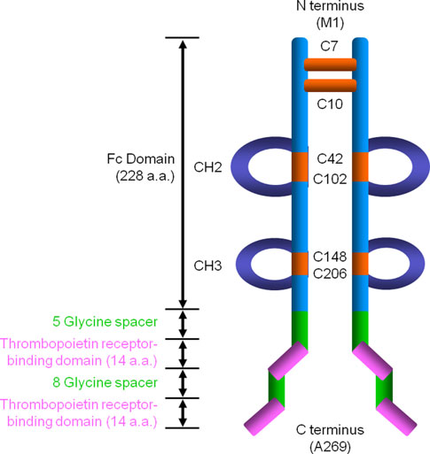
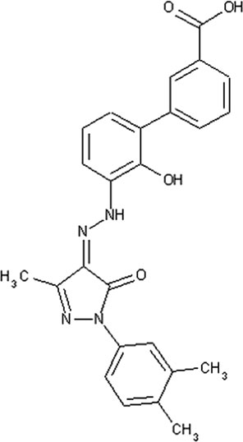
Romiplostim structure.
Eltrombopag structure
Into each arm of the IgG heavy chain are inserted two identical 14-amino acid
peptides with the sequence. Glycine linker regions are also shown
[30-{N’-[1-(3,4- dimethyl-phenyl)- 3-methyl-5-oxo-1,5-dihydropyrazol-4-ylidene] hydrazino}- 20-hydroxybiphenyl-3-carboxylic acid] has an acidic (COOH) group at one end, lipophilic (CH3) groups at the other end, and a metal chelate group in the center that creates a potent, orally available TPO non-peptide agonist
D. J. Kuter Int J Hematol (2013) 98:10–23

Slide 50
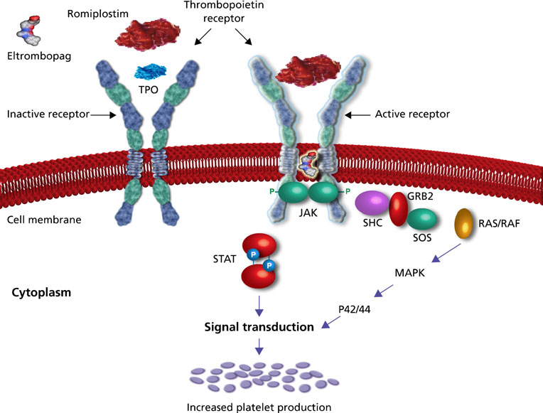
T. Kühne & P. Imbach Ann Hematol (2010) 89 (Suppl 1):S67–S74

Slide 51
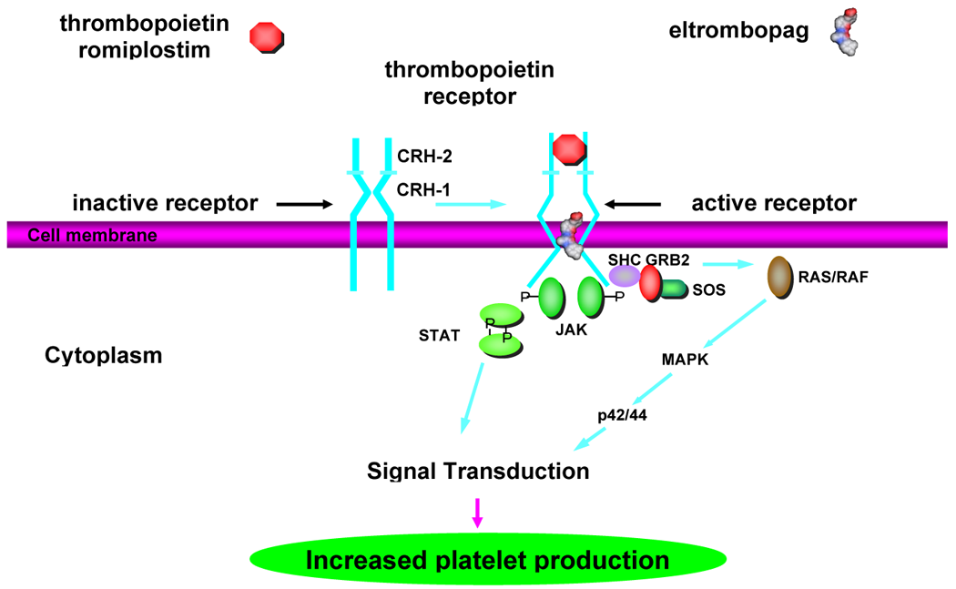
Kuter DJ Int J Hematol (2013) 98:10–23

Slide 52
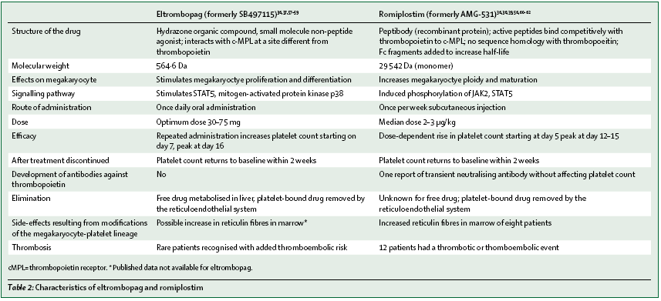

Slide 53
22 Αυγούστου 2008: έγκριση Romiplostim από την αμερικανική Υπηρεσία Τροφίμων και Φαρμάκων (FDA) ως μακροχρόνια αγωγή σε ασθενείς με χρόνια ΙΤΡ που δεν ανταποκρίνονται σε θεραπεία με κορτικοειδή, IVg , anti D σφαιρίνη ή σπληνεκτομή
20 Νοεμβρίου 2008 : έγκριση Eltrombopag από την αμερικανική Υπηρεσία Τροφίμων και Φαρμάκων (FDA) σε ασθενείς με χρόνια ΙΤΡ που δεν ανταποκρίνονται σε θεραπεία με κορτικοειδή, IVg , anti D σφαιρίνη ή σπληνεκτομή
4 Φεβρουαρίου 2009: χορήγηση άδειας κυκλοφορίας Romiplostim, με ισχύ σε όλη την Ευρωπαϊκή Ένωσης από την Ευρωπαϊκή Επιτροπή (EMEA)
11 Μαρτίου 2010: χορήγηση άδειας κυκλοφορίας Eltrombopag, με ισχύ σε όλη την Ευρωπαϊκή Ένωσης από την Ευρωπαϊκή Επιτροπή (EMEA)

Slide 54
Θεραπευτικές ενδείξεις Romiplostim
Eνδείκνυται
για ενήλικεs ασθενείς µε χρόνια αυτοάνοση (ιδιοπαθή) θροµβοπενική πορφύρα (ITP), οι οποίοι έχουν υποβληθεί σε σπληνεκτοµή και είναι ανθεκτικοί σε άλλες θεραπείες (π.χ. κορτικοστεροειδή, ανοσοσφαιρίνες)
µπορεί να θεωρηθεί ως θεραπεία δεύτερης γραµµής για ενήλικεs ασθενείς που δεν έχουν υποβληθεί σε σπληνεκτοµή, στις περιπτώσεις που αντενδείκνυται η χειρουργική επέµβαση

Slide 55
Romiplostim: pharmacological aspects
Recycled by FcRn on endothelial cells
Terminally cleared by reticuloendothelial system
T1/2 = 120–140 h
Effects of intravenous and subcutaneous (SQ) administration
are the same
Not formulated for intravenous use
No known effect of renal or hepatic dysfunction
Not for use in pregnancy
Formulation
Vials of 250 (375) and 500 (625) lg that are reconstituted
with normal saline
Dosage in ITP
Starting dose: 1 lg/kg SQ weekly
Subsequent dose per platelet count: 1–10 lg/kg SQ weekly
D. J. Kuter Int J Hematol (2013) 98:10–23

Slide 56
Θεραπευτικές ενδείξεις eltrombopag 1 (ΕΜΑ)
Ενδείκνυται για ενήλικες ασθενείς με χρόνια αυτοάνοση (ιδιοπαθή) θρομβοπενική πορφύρα (ITP) που έχουν υποβληθεί σε σπληνεκτομή οι οποίοι αντιστέκονται σε άλλες θεραπείες (π.χ. κορτικοστεροειδή, ανοσοσφαιρίνες)
Μπορεί να εξετασθεί ως θεραπεία δεύτερης γραμμής σε ενήλικες ασθενείς με ΙΤΡ που δεν έχουν υποβληθεί σε σπληνεκτομή στους οποίους αντενδείκνυται η χειρουργική επέμβαση.
Ενδείκνυται για ενήλικες ασθενείς με χρόνια λοίμωξη από τον ιό της ηπατίτιδας C (HCV) για την αντιμετώπιση της θρομβοπενίας, ο βαθμός της οποίας αποτελεί τον κύριο παράγοντα που εμποδίζει την έναρξη ή περιορίζει την ικανότητα διατήρησης της βέλτιστης θεραπείας που βασίζεται στην ιντερφερόνη

Slide 57
Eltrombopag: pharmacological aspects
Administration : Oral
Peak concentration: 2–6 h
Excretion T1/2: 21–32 h
Metabolism: *60 % hepatic; 31 % renal
Plasma levels rise in proportion to reduction in hepatic function
Effect of renal insufficiency not studied
AUC 70–80 % higher in East Asian patients
Drug–drug interactions
Plasma concentrations ; 70 % by polyvalent cations (Ca, antacids)
Inhibits OATP1B1 (organic anion transporting polypeptide)
interacts with statins (their dosage usually needs 50 % reduction)
Formulation: eltrombopag olamine 12.5, 25, 50, 75 or 100 mg tablets
Dosage in ITP
Starting dose: 50 mg daily (25 mg if East Asian or liver disease)
Subsequent dosing (per platelet count): 12.5–75 mg daily
Administration : Oral
On empty stomach (1 h before or 2 h after a meal)
No ingestion of polyvalent cations within ±4 h
Monitor liver function tests
D. J. Kuter Int J Hematol (2013) 98:10–23

Slide 58
Θεραπευτικές ενδείξεις eltrombopag 2
Eltrombopag and Improved Hematopoiesis
in Refractory Aplastic Anemia
Matthew J. Olnes, M.D., Ph.D., Phillip Scheinberg, M.D., Katherine R. Calvo, M.D., Ronan Desmond, M.D., Yong Tang, M.D., Ph.D., Bogdan Dumitriu, M.D., Ankur R. Parikh, M.D., Susan Soto, B.S.N., Angelique Biancotto, Ph.D., Xingmin Feng, M.D., Ph.D., Jay Lozier, M.D., Ph.D., Colin O. Wu, Ph.D., Neal S. Young, M.D., and Cynthia E. Dunbar, M.D.
n engl j med 367;1 nejm.org july 5, 2012
Φεβρουάριο του 2014: έγκριση από την αμερικανική Υπηρεσία Τροφίμων και Φαρμάκων (FDA) για τους ασθενείς με απλαστική αναιμία που η ανοσοκαταστολή δεν ήταν επιτυχής

Slide 59
List of observed and potential adverse effects
(Romiplostim and eltrombopag)
Observed
Rebound worsening of thrombocytopenia
Increased bone marrow reticulin
Thrombocytosis
Stimulation of growth of leukemic blasts
Reduction in threshold for platelet activation
Abnormal liver function tests (only eltrombopag)
Potential
Thrombosis
Stimulation of growth of solid tumors
Antibody formation
Stem cell depletion
Interactions with other cytokines or hematopoietic
growth factors
D. J. Kuter Int J Hematol (2013) 98:10–23

Slide 60
Ερωτήματα (1)
Γιατί ορισμένοι ασθενείς είναι ανθεκτικοί στη θεραπεία;
Η αύξηση των αιμοπεταλίων πυροδοτεί και ανάλογη ενίσχυση της παραγωγής των αντισωμάτων στην ΙΤΡ;
Σε ποιες άλλες παθολογικές καταστάσεις θα μπορεί να χορηγηθούν οι αγωνιστές των υποδοχέων της ΤΡΟ;
Αιμοποιητικοί αυξητικοί παράγοντες αυξάνουν την πρόοδο νόσου σε κακοήθειες;

Slide 61
Ερωτήματα (2)
Ηλικιωμένοι ασθενείς θα πρέπει να λαμβάνουν αγωγή αντιπηκτική ή αντιαιμοπεταλιακή ανάλογα με τη παρουσία αυξημένου ποσοστού κινδύνου για θρομβοεμβολική νόσο;
Καθίσταται απαραίτητος ο έλεγχος για τη παρουσία αντιφωσφολιπιδικών αντισωμάτων;

Slide 62
Συμπεράσματα για την χορήγηση
αγωνιστών του υποδοχέα της θρομβοποιητίνης
Αυξάνουν αποτελεσματικά τον αριθμό των αιμοπεταλίων
Πιθανόν να είναι αποτελεσματικοί σε συγγενείς διαταραχές παραγωγής αιμοπεταλίων αλλά όχι σε ασθενείς με αυξημένα επίπεδα c-Mpl ή με έλλειψη του υποδοχέα της
Έχουν μικρό αριθμό παρενεργειών με άριστη ανεκτικότητα
Καρδιοπροστατευτική δράση της c-Mpl σε πειραματόζωα

Slide 63
Ανθεκτική ΙΤΡ και Αγωνιστές της θρομβοποιητίνης
Αντιμετώπιση της νόσου επί αποτυχίας κλασσικών θεραπειών
Ασφάλεια με πρόληψη και αντιμετώπιση αιμορραγικών εκδηλώσεων
Βελτίωση της ποιότητας της ζωής (παρά τη μη μόνιμη θεραπευτική αντιμετώπιση)
Πιθανή καθυστέρηση και αποφυγή σπληνεκτομής
Προεγχειρητική προετοιμασία ;
Αποφυγή χορήγηση τους σε εγκυμονούσες
Ghanima W et al Blood. 2012;120(5):960-969

Slide 64
Συμπέρασμα
Η παρουσία νέων φαρμακευτικών ουσιών συμβάλλει:
Στην κατανόηση της παθογένειας της ITP
Δεν προσφέρουν ίαση, αλλά
Δίδουν ασφάλεια στον ασθενή και
Βελτιώνουν την ποιότητα ζωής των ασθενών

Slide 65


Slide 66
Ευχαριστώ
για τη προσοχή σας

